Slide 1


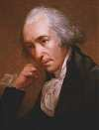


Přednášky z lékařské biofyziky
Biofyzikální ústav Lékařské fakulty
Masarykovy univerzity, Brno
JAMES WATT
19.1.1736 - 19.8.1819
Termodynamika – principy, které vládnou přírodě

Slide 2
Obsah přednášky
Vysvětlení základních pojmů termodynamiky, práce a teplo
1. a 2. termodynamický zákon
Vysvětlení vztahu mezi entropií a neuspořádaností termodynamického systému, Boltzmannův princip

Slide 3
Termodynamika - fyzikální obor, zabývající se přeměnami energie v makroskopických systémech.
Rozvoj: 19. století - parní stroje, výbušné motory, turbíny.
Začátkem 20. století - základ fyzikální chemie
Klíč k pochopení zvláštností života - nerovnovážná termodynamika

Slide 4
TERMODYNAMICKÝ SYSTÉM - jakékoliv makroskopické těleso (statistický soubor částic, ještě v 19. stol. však spojité prostředí - kontinuum)
Izolovaný systém nemůže se svým okolím vyměňovat energii a částice.
Uzavřený systém nemůže vyměňovat částice, energii ano.
Otevřený systém vyměňuje částice i energii.
Izolovaný termodynamický systém musí dospět do rovnovážného stavu, v němž se makroskopicky nemění.
Existence živých systémů je neslučitelná se stavem termodynamické rovnováhy.
ŽIVÉ SYSTÉMY JSOU SYSTÉMY OTEVŘENÉ

Slide 5
Základní pojmy
Veličiny, které popisují termodynamický systém v rovnovážném stavu, se nazývají stavové.
K úplnému popisu stavu termodynamického systému je nutný určitý soubor stavových veličin.
Tyto veličiny jsou uváděny do vzájemného vztahu ve stavových rovnicích.
Nejjednodušší tmd. systém: ideální plyn.
Stavová rovnice ideálního plynu:
pV = nRT
[Pa, m³, mol, J·K⁻¹·mol⁻¹, K]

Slide 6
Reverzibilní (vratný) děj
Prochází-li systém posloupností rovnovážných stavů, které se od sebe liší pouze nekonečně malými rozdíly hodnot stavových veličin, hovoříme o reverzibilním (vratném) ději, protože při “změně znaménka” těchto rozdílů se může posloupnost těchto rovnovážných stavů realizovat v opačném sledu.
Ireverzibilní (nevratný) děj
Kruhový děj: počáteční a konečný stav systému jsou totožné
Znaménková konvence: Teplo i práci přijímanou systémem považujeme za veličiny kladné, teplo systémem odevzdávané a práci systémem konanou považujeme za veličiny záporné.

Slide 7
Práce termodynamického systému
Objemová, též mechanická práce tmd. systému (“práce pístu”):
W = pΔV
Elektrická práce:
W = QU
- Práce nutná pro přenos elektrického náboje Q mezi místy o potenciálovém rozdílu U
Chemická práce:
W = μΔn
- Práce potřebná k tomu, aby se zvětšilo nebo zmenšilo množství chemické látky o Δn při chemické reakci. μ je chemický potenciál.

Slide 8


Další důležité veličiny:
Termodynamická (Kelvinova, absolutní) teplota je veličina úměrná střední kinetické energii jedné částice ideálního jednoatomového plynu, definovaná vztahem:
pak ale platí:
Vnitřní energie systému je součet kinetických energií všech částic, které tvoří systém, a potenciálních energií vzájemných interakcí těchto částic.
Teplo (tepelná energie) je ta část vnitřní energie systému, kterou si mohou vyměnit tmd. systémy s různými teplotami a která se přitom nemění v práci.

Slide 9
1. TERMODYNAMICKÝ ZÁKON
(formulace zákona zachování energie užívaná v termodynamice):
ΔU = W + Q dU = dW + dQ
Čteme např.: Vnitřní energie systému se zvýší o práci, kterou vykonalo okolí na systému, a o teplo, které systém z okolí přijal.
Vnitřní energie je stavovou veličinou, teplo a práce nejsou

Slide 10
2. TERMODYNAMICKÝ ZÁKON
2. Termodynamický zákon (definice entropie S):
Lze ukázat, že pro systémy, které mohou vyměňovat teplo se svým okolím, platí:
dS ≥ dQ/T (T je teplota)
Celková entropie jakéhokoliv izolovaného termodynamického systému (dQ = 0) má tendenci růst v čase, dokud nedosáhne maximální hodnoty, tj.
dS ≥ 0.
Tento zákon určuje “směr” procesů probíhajících v přírodě a je jedním z nejdůležitějších přírodních zákonů.
Pouze pro vratné procesy (rovnovážné stavy) platí:
dS = 0

Slide 11
Entropie a neuspořádanost
Entropie S termodynamického systému závisí na počtu různých možných mikroskopických uspořádání částic (mikrostavů), které vedou k témuž pozorovanému makroskopickému stavu termodynamického systému. Entropie systému je vyšší, je-li mikroskopické uspořádání systému více neuspořádané a nepravidelné.
Ludwig Boltzmann odvodil tuto skutečnost vyjadřující vzorec (Boltzmannův princip):
S = k lnW
Kde W je počet mikrostavů, které mohou vytvořit daný makrostav
k je Boltzmannova konstanta (k = R/N_{A} = 1,38·10⁻²³ J·K⁻¹, N_{A} je Avogadrova konstanta)
S je stavovou funkcí.
Odvození výše uvedeného vzorce je zdlouhavé a relativně obtížné. Dále bude podáno poněkud zjednodušené kvalitativní vysvětlení.
Předpoklad dalších úvah: celková energie částic a jejich počet v systému se nemění.

Slide 12


„Pokus s kuličkami“
Kuličky mohou být rozlišeny pomocí písmen nebo zůstat nerozlišeny.
V krabici od bot narýsujeme čáru, rozdělující její dno na dvě stejné poloviny.
Krabicí zatřepeme, a pak zaznamenáme rozmístění kuliček.
Zjednodušení: zabýváme se pouze polohami kuliček, jejich hybnost nebo energii nebereme v úvahu.

Slide 13
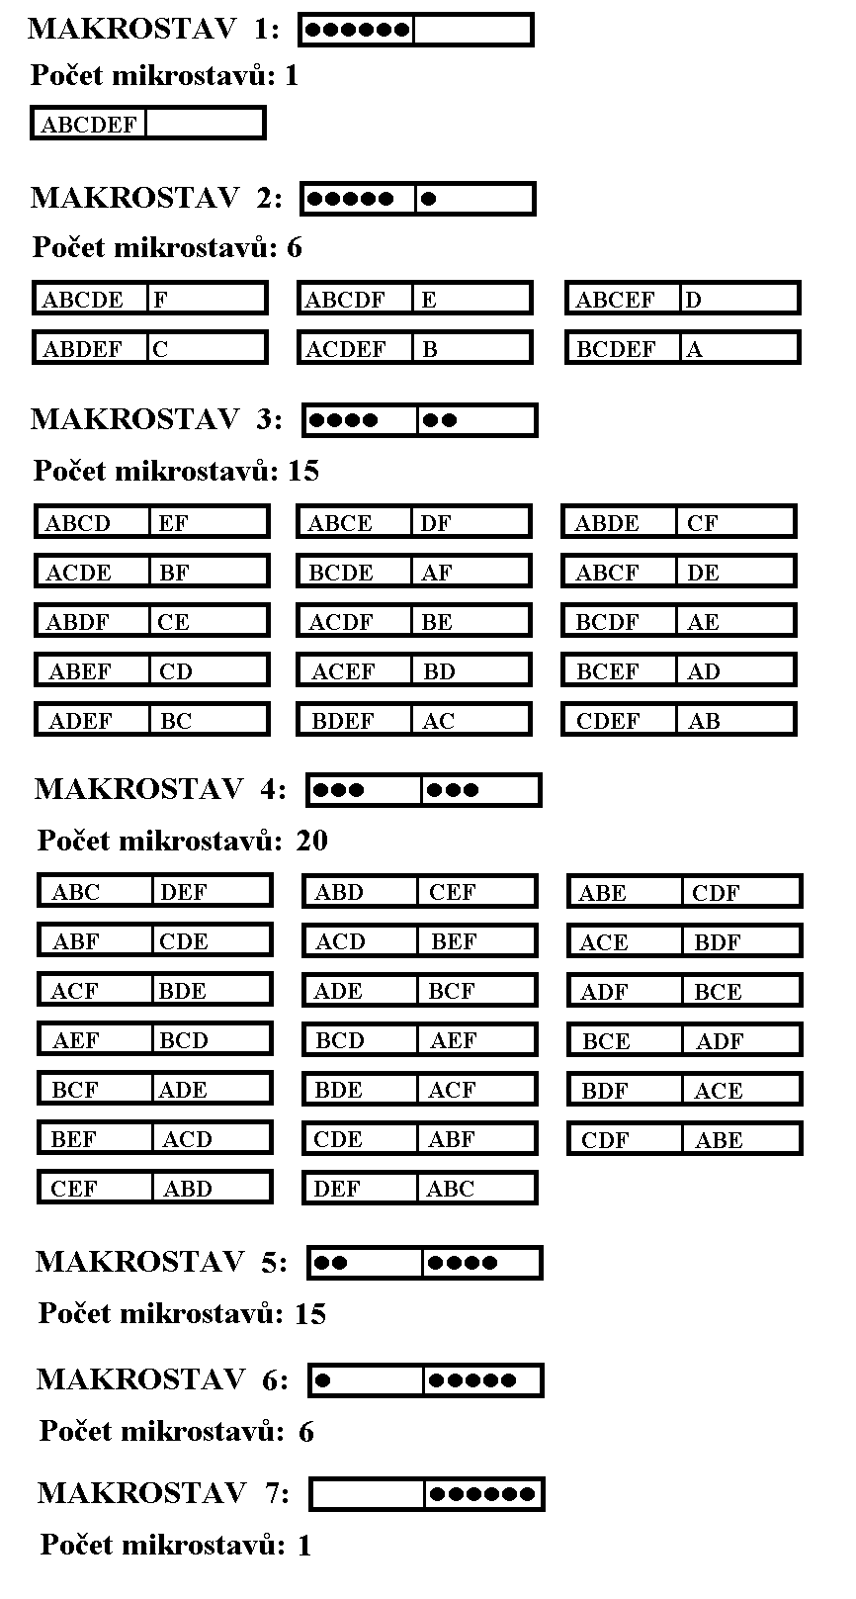

Slide 14
Několik termínů ze statistické fyziky:
fázový prostor („dno krabice“☺)
buňka fázového prostoru („polovina dna krabice“☺)
obsazovací čísla („počty kuliček v jedné nebo druhé polovině“☺)
rozdělovací funkce
mikrostav a makrostav
Věty, jejichž pravdivost je předpokládaná a ověřená praxí:
Pravděpodobnost vzniku kteréhokoliv ze všech možných mikrostavů je stejná.
V izolovaných systémech se s největší pravděpodobností realizuje makrostav, který je tvořen největším počtem mikrostavů.
Počet mikrostavů, které realizují tentýž makrostav, se nazývá statistická pravděpodobnost (P či W).
Makrostavy se od sebe liší svými obsazovacími čísly.

Slide 15
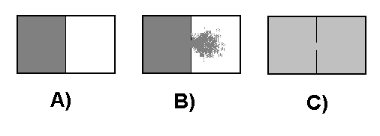
Gay-Lussacův pokus:
(průběh nevratného děje v ideálním plynu)
A) Nádoba je rozdělena na dvě části. V jedné z nich se nachází stlačený ideální plyn v rovnovážném stavu.
B) Do přepážky uděláme otvor, plyn expanduje do druhé části nádoby - probíhá nevratný děj.
C) Po uplynutí (relaxačního) času se v obou částech nádoby ustaluje tmd. rovnováha.

Slide 16
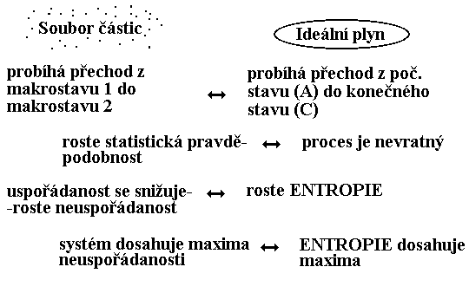
Mezi oběma myšlenými pokusy existuje analogie:
4

Slide 17
Autor:
Vojtěch Mornstein
Grafika:
- - -
Poslední revize a ozvučení: říjen 2020

